Slide 1
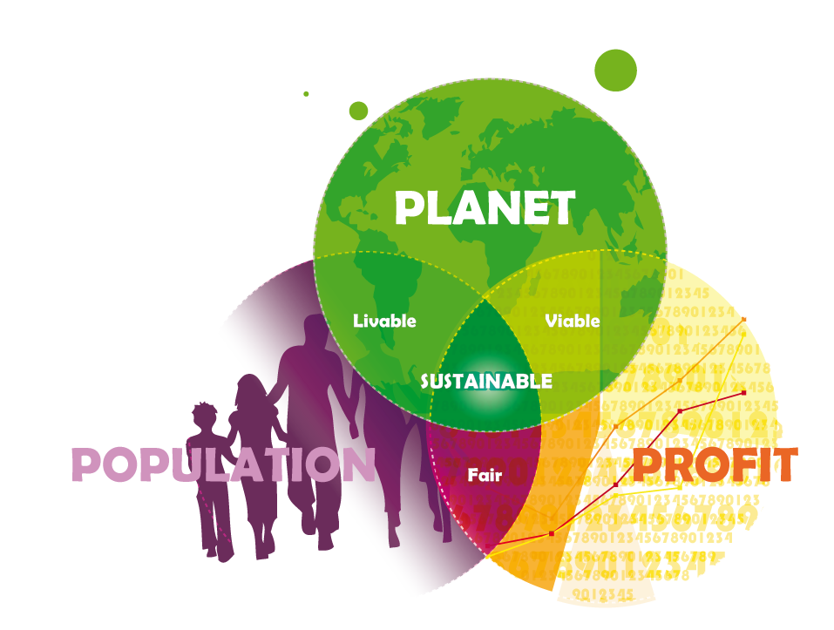

KURUMSAL SOSYAL SORUMLULUĞUN ÜRÜN KRİZİ DÖNEMİNDE MÜŞTERİLERİN ATFETME SÜRECİNE ETKİSİ
Araş. Gör. Dr. Aysun KAHRAMAN Prof.Dr. Canan AY
Manisa Celal Bayar Üniversitesi İİBF
21. Pazarlama Kongresi, 6-8 Ekim, Kütahya

Slide 2
SUNUM PLANI
Literatür
Araştırma
  Araştırmanın amacı
  Araştırmanın önemi
  Araştırma modeli ve hipotezi
  Metodoloji
  Bulgular
Sonuç ve öneriler

Slide 3

ATFETME KAVRAMI
İnsanlar, kendilerinin/diğer kişilerin davranışlarının, karşılaştıkları olayların nedenlerini anlamak ister : Atfetme
Davranışların ve olayların nedenleri açıklanarak ulaşılan yargılar : Atıf
Atfetme düşünce, duygu, davranış
Olumsuz durumlarda daha ciddi sorgulama
Tüketici satın alma sürecinde olumsuz tecrübeler

Slide 4
ÜRÜN KRİZİ VE
KRİZ ÖNCESİ FAALİYETLER
Ürün Krizi
Üretilen ürünün zararlı, hatalı, tehlikeli olarak algılandığı, kamuoyunun ve medyanın gündemine oturan karmaşık olaylar
Kriz öncesi dönem faaliyetlerinin koruyucu etkisi
Kriz planı ve erken uyarı sistemi
İtibar geliştirme çalışmaları
  Kurumsal sosyal sorumluluk faaliyetleri

Slide 5
KURUMSAL SOSYAL SORUMLULUK (KSS) KAVRAMI
Toplumun beklediği ekonomik, yasal, etik, sosyal ve çevresel faaliyetlerin işletmeler tarafından belirli bir zaman diliminde gönüllü olarak yürütülmesi
Gönüllülük
Tüm paydaşlar
Tüm faaliyetler
Aldığını geri verme
Etik değerler
Kârlılık
İki yönlü kazanç
Toplumsal doyum + güçlü kurumsal itibar
Proaktif KSS
Kriz döneminde koruyucu etki

Slide 6

Kurumsal Sosyal Sorumluluk Uygulamalarının Ürüne İlişkin Kriz Döneminde Tüketicilerin Tepkilerine Etkisi Üzerine Bir Araştırma

Slide 7

ARAŞTIRMANIN AMACI
Ürettiği ürünlerdeki sorun nedeniyle bir işletmenin kriz yaşaması durumunda, krizi yaşayan işletmenin kurumsal sosyal sorumluluk uygulamalarının müşterilerin atfetme süreçleri üzerinde etkisinin olup olmadığını ortaya koymak.

Slide 8
ARAŞTIRMANIN ÖNEMİ-1
Benzer çalışmalar arasında ilk olma
Kurumsal sosyal sorumluluk faaliyetlerinin kriz dönemlerinde tüketicilerin tepkilerine etkisiyle ilgili çalışmalar,
  Uluslararası literatürde mevcut
  Ülkemizde son derece kısıtlı
    Akdağ, M. ve Arklan, Ü. (2011), “Kriz Yönetimi ve Kurumsal Sosyal Sorumluluk: Kurumsal Sosyal Sorumluluğun Kriz Yönetimi Sürecine Etkisi/Katkısı”, e-Journal of New World Sciences Academy, Vol.6, No.4, ss. 768-784.

Slide 9

ARAŞTIRMANIN ÖNEMİ-2
Ülkemizde atfetme teorisiyle ilgili çalışmalar son birkaç yılda yoğun
Pazarlama açısından kısıtlı
  Ay, C. ve Kahraman, A. (2014). “Atfetme (Nedensellik Yükleme) Kuramı”, Pazarlama Teorileri, Editörler: Mehmet İsmail Yağcı ve Serap Çabuk, Mediacat Yayıncılık.
  Kahraman, A. (2016). “ Ürüne İlişkin Kriz Dönemlerinde Kurumsal Sosyal Sorumluluk Faaliyetlerinin Tüketicilerin Satın Almaya Yönelik Davranışları Üzerindeki Etkisi”, Yayımlanmamış Doktora Tezi, Manisa Celal Bayar Üniversitesi, Sosyal Bilimler Enstitüsü, Manisa.
Tüketici davranışlarını açıklamak için uygun
Duyguların rolü
Modelin test edildiği çalışmalar kısıtlı

Slide 10
ARAŞTIRMA YÖNTEMİ
Anket
Senaryoya dayalı anket
Hatırlama hataları + rasyonelleştirme eğilimi yanlılıkları
Hayali işletme
  Önceki tutumların cevapları yanlı kılmaması için

Slide 11
Senaryonun İçeriği
KSS faaliyetleri: Derinlemesine görüşme bulguları, daha önceki araştırmalar
Ürün seçimi: Derinlemesine görüşme bulguları, daha önceki araştırmalar, sikayetvar.com
Krizin kapsamı: Derinlemesine görüşme bulguları, daha önceki araştırmalar, sikayetvar.com

Slide 12

Anket Soruları
Daha önce benzer çalışmalarda kullanılmış, güvenilirlikleri yüksek ölçekler
İngilizce-Türkçe, Türkçe-İngilizce çeviri
Uzman değerlendirmesi
60 kişi ile pilot test
12 soru, 40 ifade

Slide 13
Anketin İçeriği
KSS ile ilgili senaryo
KSS durumu (8 madde) (Brown ve Dacin, 1997; Mennon ve Kahn, 2003; Curra´s-Pe´rez vd., 2009)
Ürün kriziyle ilgili senaryo
Krizin önem derecesi (1 madde)
Ürün krizi sonrası duygular (6 madde) (Wang ve Huff, 2007; Smith ve Bolton, 2002)
Atıf boyutları (3 boyut, 14 madde) (Poon vd., 2004; Nikbin vd., 2011; Klein ve Dawar, 2004)
Tekrar satın alma niyeti (6 madde) (Zeithaml vd., 1996; Vassilikopoulou vd., 2011)
Demografik değişkenler (5 madde)

Slide 14
ARAŞTIRMANIN ANALİZ BİRİMİ
VE ÖRNEKLEM
Ana kütle: İzmir veya Manisa ilinde ikamet eden 18 yaş üstü tüketiciler
Örneklem
  Kolayda örnekleme + internet örneklemesi
Katılımcı sayısı
  1.anket: 606, 2.anket:585
Değerlendirilen anket sayısı
  1.anket: 500, 2.anket:500

Slide 15

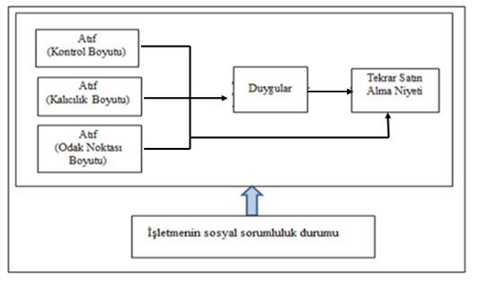
ARAŞTIRMA MODELİ VE HİPOTEZİ
H₁: Ürün krizi sonrasında oluşan atfetme süreci sosyal sorumlu olan işletme ile sosyal sorumlu olmayan işletme arasında farklılık göstermektedir.

Slide 16
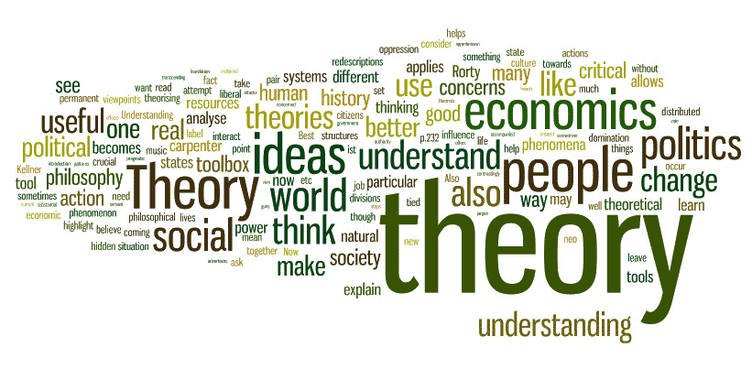
ATFETME TEORİLERİ
Heider’in Naif Bilim Adamı Teorisi (1958)
Schachter’in Duygusal Etiketlenebilirlik Teorisi (1962)
Jones ve Davis’in Uyuşan Çıkarsamalar Teorisi (1965)
Bem’in Kendini Algılama Teorisi (1965, 1967, 1972)
Kelley’in Birlikte Değişim (Kovaryans) Teorisi (1971, 1972)
Weiner’in Başarıya Bağlı Atfetme Teorisi (1980)
Deschamp, Hewstone ve Jaspar’ın Grupsal İlişkilere Göre Yükleme Teorisi (1983, 1989, 1982, 1984)

Slide 17

Weiner’in Başarıya Bağlı Atfetme Teorisi
Başarının/başarısızlığın nedenlerinin birtakım faktörlere bağlanması
3 boyut:
  Odak noktası: Atıfın içsel ya da dışsal oluşu
  Kalıcılık: Nedenlerin sürekliliği
  Kontrol edilebilirlik: Nedenlerin kişi tarafından ne kadar kontrol edilebilir olduğu
Boyutlar arası etkileşim
Duyguların etkisi
Ürün krizi +kalitesiz hizmet sunumu

Slide 18
VERİLERİN ANALİZİ VE BULGULARIN DEĞERLENDİRİLMESİ
Veri Analizinde Kullanılan Yöntemler
SPSS 18.0 Programı:
Uç değer analizi
Güvenirlik analizi
Tanımlayıcı istatistikler
LISREL 8.51 Programı:
Doğrulayıcı faktör analizi
  Modelin verilerle uygunluğunu test etmek
Çoklu grup yol analizi
  Modeldeki atfetme sürecinin, işletmenin sosyal sorumluluk durumuna göre farklılık gösterip göstermediğini tespit etmek

Slide 19
Demografik Değişkenler İçin Bulgular
Bütün Katılımcıların Demografik Özellikleri
Cinsiyet | Kadın: 576 kişi (%57,6) , Erkek:424 kişi (%42,4)
Yaş | Ortalama yaş: 25,12 |  |  | Yaş gruplarına göre dağılım: 18-29: %77,8 30-39: %17,8 40-49: %3,3 50-65: %1,1
Eğitim düzeyi | Lisealtı | Lise | Önlisans | Lisans | Yüksek Lisans | Doktora
 | %0,3 | %51,5 | %2,3 | %31 | %11,6 | %3,3
Aylık hane halkı geliri | Ortalama gelir: 3.501 – 4.000 TL arası

Slide 20
Sosyal Sorumlu İşletmeye İlişkin Ankete Katılanların Demografik Özellikleri
Cinsiyet | Kadın: 282 kişi (%56,4) , Erkek: 218 kişi (%43,6)
Yaş | Ortalama yaş: 26,61 |  |  | Yaş gruplarına göre dağılım: 18-29: %75,6 30-39: %19 40-49: % 4 50-65: % 1,4
Eğitim düzeyi | Lisealtı | Lise | Önlisans | Lisans | Yüksek Lisans | Doktora
 | %0 | %46,8 | %2,8 | %36 | %11 | %3,4
Aylık hane halkı geliri | Ortalama gelir: 3.501 – 4.000 TL arası
Sosyal Sorumlu Olmayan İşletmeye İlişkin Ankete Katılanların Demografik Özellikleri
Cinsiyet | Kadın: 293 kişi (%58,6) , Erkek: 207 kişi (%41,4)
Yaş | Ortalama yaş: 24,63 |  |  | Yaş gruplarına göre dağılım: 18-29: %80 30-39: %16,6 40-49: %2,6 50-65: %0,8
Eğitim düzeyi | Lisealtı | Lise | Önlisans | Lisans | Yüksek Lisans | Doktora
 | %0,6 | %56,2 | %1,8 | %26 | %12,2 | %3,2
Aylık hane halkı geliri | Ortalama gelir: 3.501 – 4.000 TL arası

Slide 21
Güvenirlik Analizi
Sosyal Sorumlu İşletme İçin Güvenilirlik Analizi Sonuçları
Ölçeğin Adı | Cronbach’s Alfa Değeri
Kurumsal sosyal sorumluluk durumu | 0,853 (Çok güvenilir)
Duygular | 0,871 (Çok güvenilir)
Atıf-Kontrol boyutu | 0,867 (Çok güvenilir)
Atıf-Kalıcılık boyutu | 0,826 (Çok güvenilir)
Atıf-Odak noktası boyutu | 0,426 (Nispeten güvenilir)
Satın alma niyeti boyutu | 0,929 (Çok güvenilir)
Sosyal Sorumlu Olmayan İşletme İçin Güvenilirlik Analizi Sonuçları
Ölçeğin Adı | Cronbach’s Alpha Değeri
Kurumsal sosyal sorumluluk durumu | 0,848 (Çok güvenilir)
Duygular | 0,834 (Çok güvenilir)
Atıf-Kontrol boyutu | 0,857 (Çok güvenilir)
Atıf-Kalıcılık boyutu | 0,879 (Çok güvenilir)
Atıf-Odak noktası boyutu | 0,427 (Nispeten güvenilir)
Satın alma niyeti boyutu | 0,891 (Çok güvenilir)

Slide 22
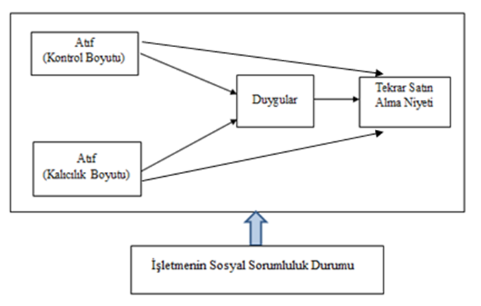
Analiz Edilen Model

Slide 23
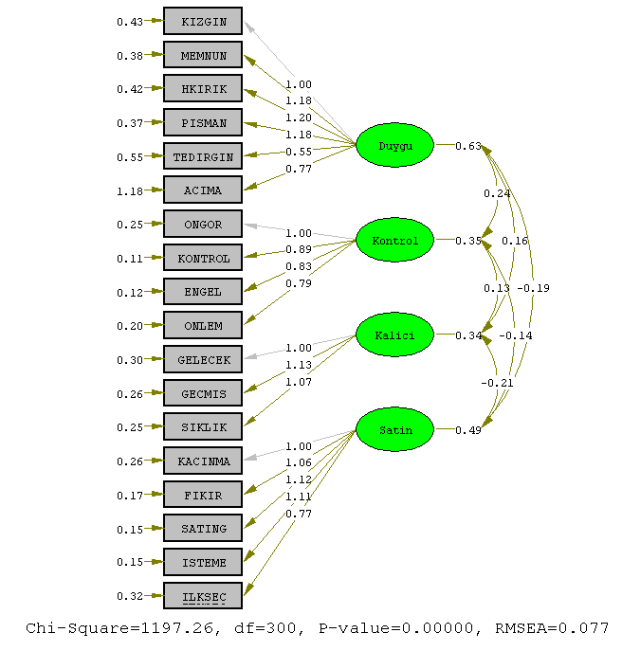
Gizil Değişkenler İçin Çoklu Grup Yol Analizi
Faktör yükleri
Faktörler arası korelasyon
Hata varyansları
Gruplar arasında farklılık olmamalı
Standartlaştırılmamış Değerler

Slide 24
Ölçüm (Uyum istatistiği) | Modeldeki değer | Uyum
Genel model uyumu χ² Uyum testi χ² / sd | 1197,26 1197,26/300=3,99 | Anlamlı değil İyi
Karşılaştırmalı uyum indeksleri CFI RMSEA | 0,92 0,077 | İyi İyi
Mutlak uyum indeksleri GFI | 0,88 | Orta
Faktör yükleri, faktörler arası korelasyon ve hata varyansları farklılık
İki grup için ölçüm modelinde farklılık yok
Ölçüm modelinde herhangi bir düzeltme yapmadan gizil değişkenler için çoklu grup yol analizi yapılabilir.

Slide 25
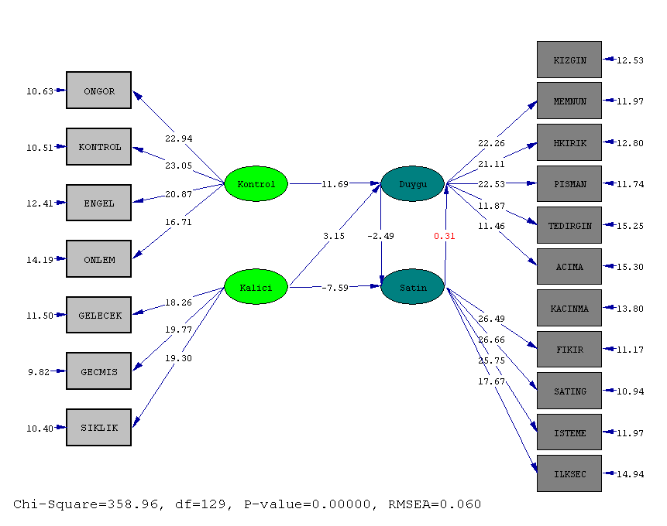
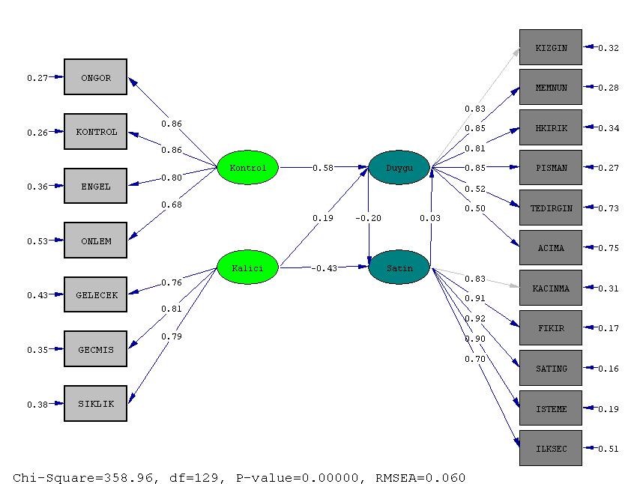
İşletmenin Sosyal Sorumlu Olduğu Durum İçin Atfetme Süreci Yol Analizi
Standartlaştırılmış Değerler
T Değerleri
“Satin → Duygu”

Slide 26
Değişkenler Arası Etki | Etkinin Derecesi | Yorum
Atıf-kontrol boyutu → ürün krizi sonrasında hissedilen duygular | (0,58) | yüksek
Atıf-kontrol boyutu → tekrar satın alma niyetleri | YOK | YOK
Atıf-kalıcılık boyutu → ürün krizi sonrasında hissedilen duygular | (0,19) | düşük sayılabilecek
Atıf-kalıcılık boyutu → tekrar satın alma niyetleri | (-0,43) | yükseğe yakın
Ürün krizi sonrasında hissedilen duygular → tekrar satın alma niyetleri | (-0,20) | ortaya yakın

Slide 27
Ölçüm (Uyum istatistiği) | Modeldeki değer | Modelin Uyumun Yorumu
Genel model uyumu χ² Uyum testi χ² / sd | 358,96 358,96/129=2,78 | Anlamlı değil Mükemmel
Karşılaştırmalı uyum indeksleri CFI RMSEA | 0,96 0,060 | Mükemmel İyi
Mutlak uyum indeksleri GFI AGFI | 0,93 0,90 | İyi İyi

Slide 28
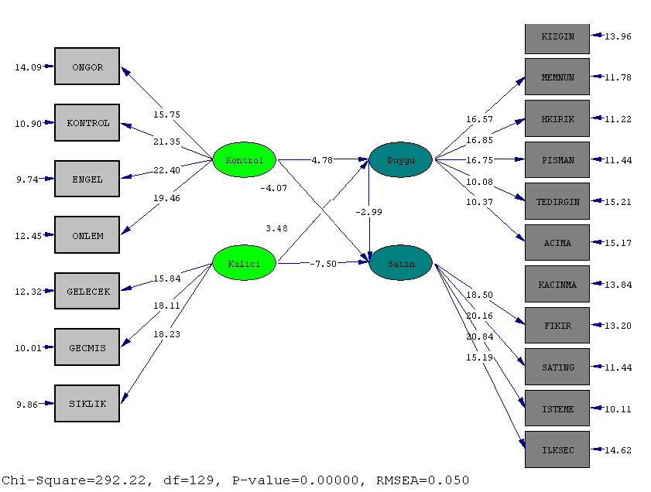
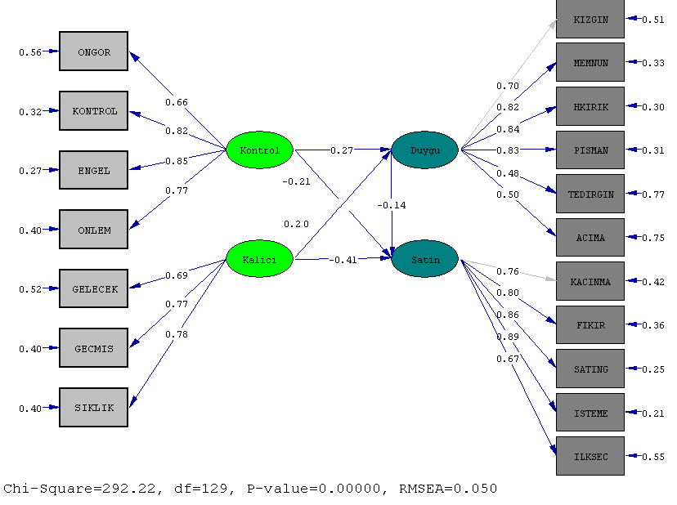
İşletmenin Sosyal Sorumlu Olmadığı Durum İçin Atfetme Süreci Yol Analizi
Standartlaştırılmış Değerler
T Değerleri

Slide 29
Değişkenler Arası Etki | Etkinin Derecesi | Yorum
Atıf-kontrol boyutu → ürün krizi sonrasında hissedilen duygular | (0,27) | orta
Atıf-kontrol boyutu → tekrar satın alma niyeti | (-0,21) | ortaya yakın
Atıf-kalıcılık boyutu → ürün krizi sonrasında hissedilen duygular | (0,20) | ortaya yakın
Atıf-kalıcılık boyutu → tekrar satın alma niyetleri | (-0,41) | yükseğe yakın
Ürün krizi sonrasında hissedilen duygular → tekrar satın alma niyetleri | (-0,14) | düşük

Slide 30
Ölçüm (Uyum istatistiği) | Modeldeki değer | Modelin Uyumun Yorumu
Genel model uyumu χ² Uyum testi χ² / sd | 292,22 292,22/129= 2,26 | Anlamlı değil Mükemmel
Karşılaştırmalı uyum indeksleri CFI RMSEA | 0,97 0,050 | Mükemmel Mükemmel
Mutlak uyum indeksleri GFI AGFI | 0,94 0,92 | İyi İyi

Slide 31
Gruplar Arası Farklılık Analizi
Gruplar Arası Farklılık İçin Ki-Kare ve Serbestlik Derecesi Değerleri
 | Ki-kare | Serbestlik Derecesi
Yolları sabit tutulan model | 1147,20 | 295
İşletmenin sosyal sorumlu olmadığı durum için
Kontrol → Duygu | 1179,81 | 296
Kontrol → Satin | 1153,82 | 296
Kalici → Duygu | 1147,72 | 296
Kalici → Satin | 1157,18 | 296
Duygu → Satin | 1148,47 | 296
Gruplar Arası Farklılık İçin Ki-Kare ve Serbestlik Dereceleri Farkları
İşletmeyi sosyal sorumlu olmadığı durum için | Serbestlik Derecesi Farkı | Ki-kare Farkı | Tablodaki Kritik Değer | Yorum
Kontrol → Duygu | 1 | 32,61 | 3,84 | Fark var
Kontrol → Satin | 1 | 6,62 | 3,84 | Fark var
Kalici → Duygu | 1 | 0,52 | 3,84 | Fark yok
Kalici → Satin | 1 | 9,98 | 3,84 | Fark var
Duygu → Satin | 1 | 1,27 | 3,84 | Fark yok

Slide 32
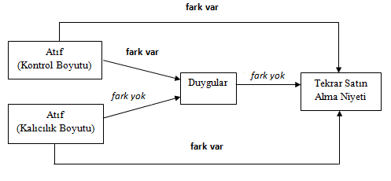
H₁ kısmen desteklenmiştir.

Slide 33
SONUÇLAR-1
Etik davranış ve sosyal sorumluluk gereklilik halini almıştır.
Kriz dönemlerinde sigorta gibidir.
  Atfetme sürecine etki
Çalışmada kurumsal sosyal sorumluluk faaliyetlerinin, ürüne ilişkin kriz döneminde tüketicilerin tepkilerini nasıl etkileyebileceği atfetme teorisi kapsamında ortaya konmuştur.

Slide 34
SONUÇLAR
Atfetme süreci = bilişsel + duygusal unsurlar
Süreçte farklılıklar vardır:
  *Sosyal sorumlu işletme: kontrol duygu
  Sosyal sorumlu işletme: kontrol tekrar satın alma / etki yok
  duygunun aracı etkisi
  Sosyal sorumlu olmayan işletme: kontrol tekrar satın alma + direkt
  *Sosyal sorumlu işletme: kalıcılık tekrar satın alma
İşletme sosyal sorumluysa kriz döneminde müşterilerinin tepkileri daha yumuşak.

Slide 35
ARAŞTIRMANIN KISITLARI
İzmir ya da Manisa’da ikamet edenler
Kolayda örnekleme ve internet örneklemesi
Sonuçlar genellenememekte

Slide 36
İŞLETMELER İÇİN ÖNERİLER
Sosyal sorumluluk beklentiyi yükseltiyor daha titiz olunmalı
  Proaktif kurumsal sosyal sorumluluk faaliyetleri yürütülmeli
İşletme sosyal sorumlu ise duygulara önem vermeli
  Olumsuzluk derecesini azalt ya da olumlu duyguları hatırlat
  Tedirginliği azalt
Pazarlama iletişimi faaliyetleri etkin kullanılmalı

Slide 37
GELECEK ÇALIŞMALAR İÇİN ÖNERİLER
Farklı bir ürün ya da hizmet işletmesi
Gerçek bir işletme
İtibarın diğer boyutları
Yeni aracı değişkenler
Yeni bağımlı değişkenler

Slide 38

TEŞEKKÜRLER

